Slide 1

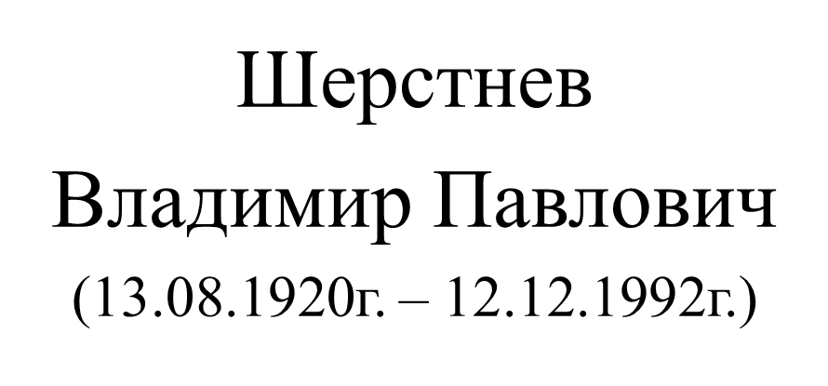
Герой Советского Союза
Герой Советского Союза

Slide 2
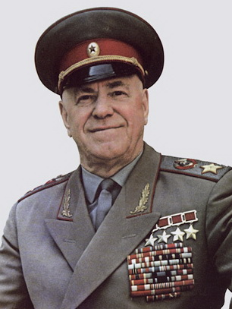
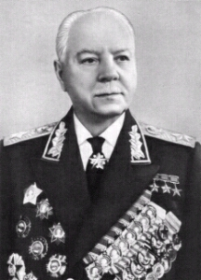
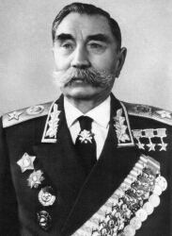
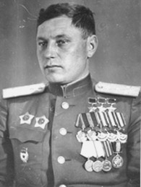
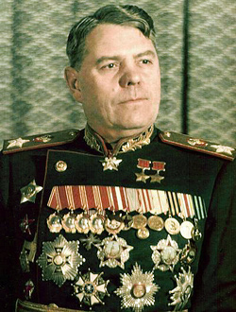
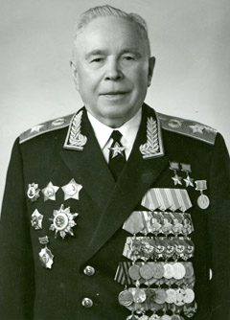
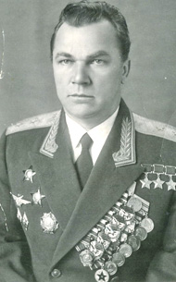
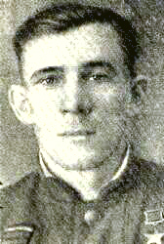
Герои Советского Союза
Жуков Георгий
Константинович
Ворошилов Климент
Ефремович
Буденный Семен
Михайлович
Покрышкин Александр
Иванович
Василевский Александр
Михайлович
Белобородов Афанасий
Павлантьевич
Кожедуб Иван
Никитович
Шерстнев Владимир
Павлович

Slide 3
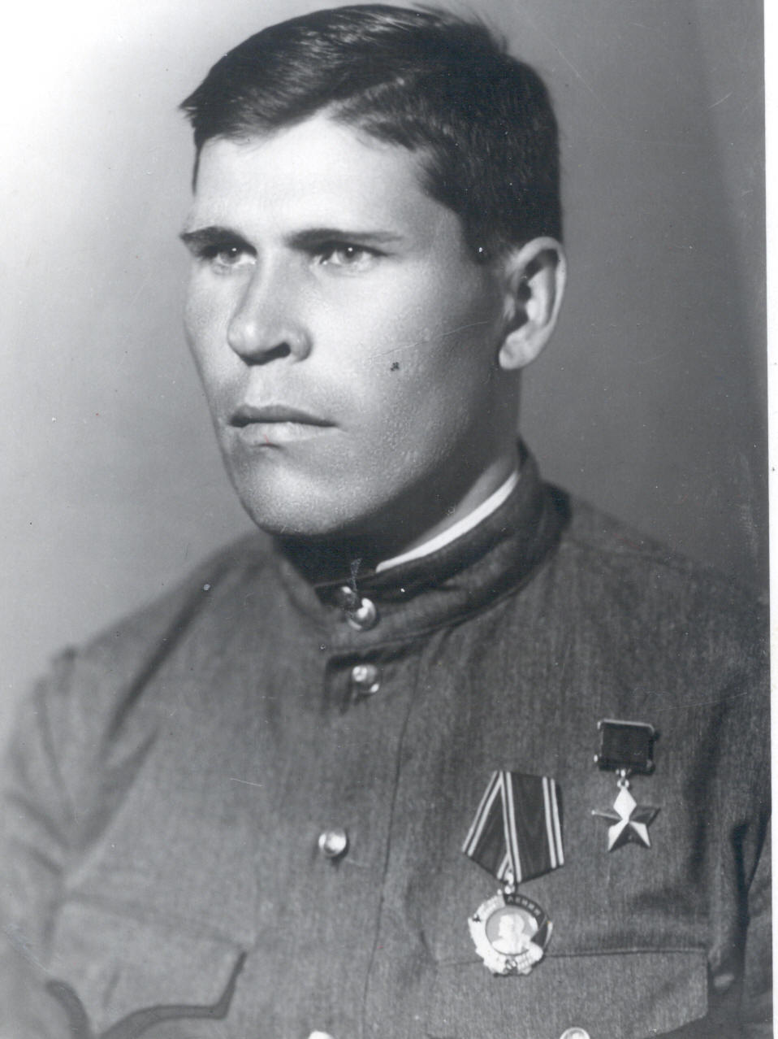
Владимир Павлович Шерстнёв (13.08.1920 —12.12.1992) — командир отделения роты связи 10-го стрелкового батальона 188-го Аргуньского стрелкового полка 106-й Днепровско-Забайкальской стрелковой дивизии 65-й армии Центрального фронта, младший сержант.

Slide 4
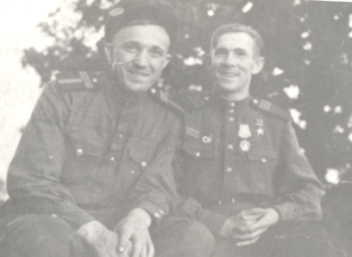
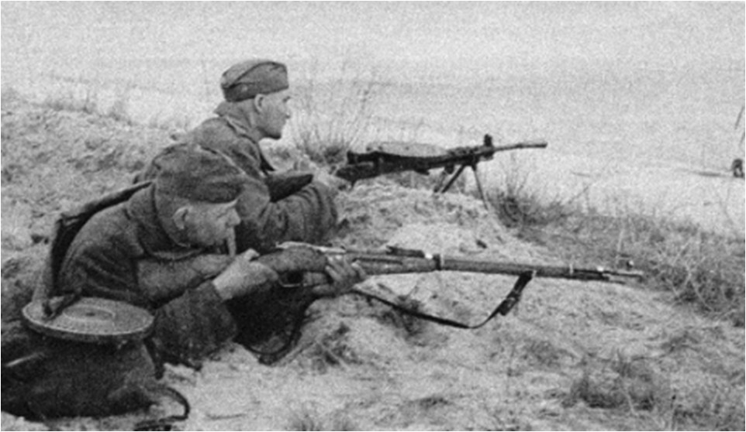
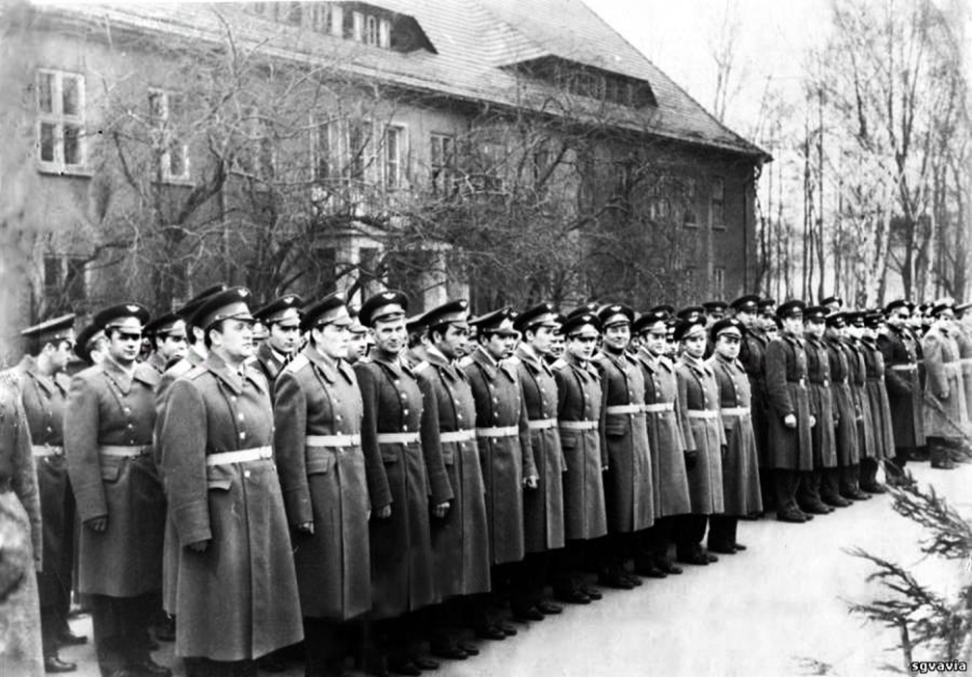
1940 год – Забайкальский военный округ, пограничные войска
1942 год – Центральный фронт.
1943 год – связист в звании младшего сержанта.

Slide 5
Ночь с 15 на 16 октября 1943 года:
Ночь с 15 на 16 октября 1943 года:
«Мы подошли к Днепру между Гомелем и Черниговым на участке посёлка Лоева, где немцы создали на правом берегу мощные укрепления. Нам, четверым воинам, командир роты поставил задачу: ночью переправиться через Днепр, установить связь, разведать огневые точки противника и продержаться на том берегу до подхода нашей части. В час ночи мы вчетвером поплыли на самодельном плотике. У каждого за спиной по катушке телефонного провода и аппарат. На груди автомат, на ремне по десятку гранат и запасные диски.
До середины Днепра мы плыли спокойно. Вдруг взошла луна, и противник обнаружил нас. Начался обстрел. Прямым попаданием в лодку двое были убиты. Нас осталось двое. Я дважды был ранен в голову и руку, но боевое задание было выполнено…»

Slide 6
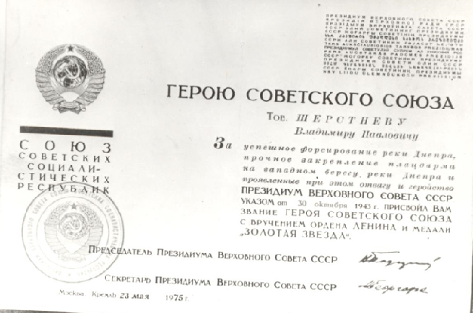
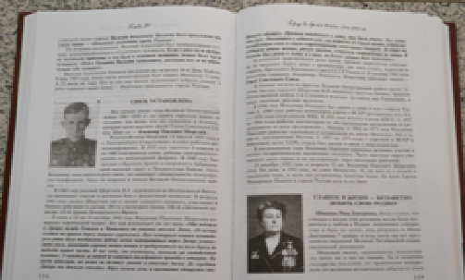
Президиум Верховного Совета СССР Указ от 30 октября 1943 года:
Присвоено звание
Героя Советского Союза
Мужество
Отвага
Героизм

Slide 7
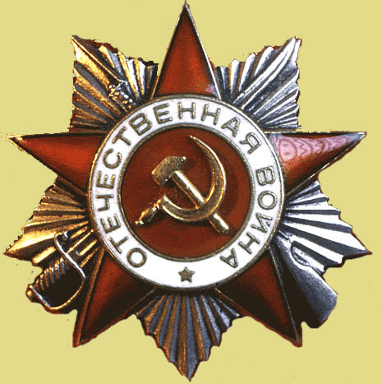
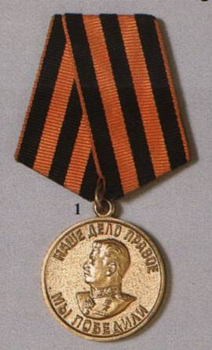
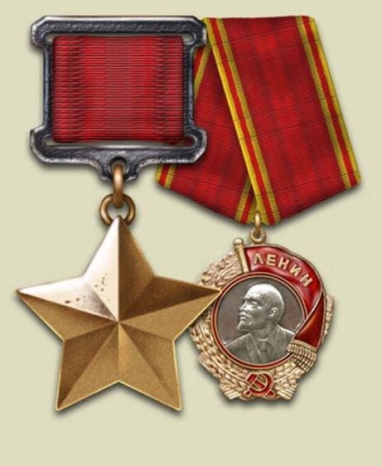
За боевые заслуги на фронтах Великой Отечественной войны В.П.Шерстнев был награжден:
Орден Отечественной Войны
1-ой степени
Медаль
«За победу над Германией»
Золотая Звезда и Орден Ленина
Героя Советского Союза

Slide 8
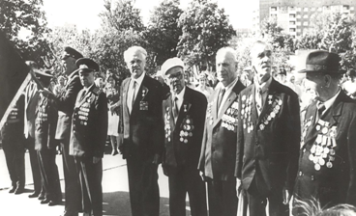
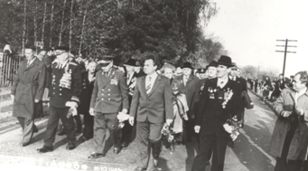
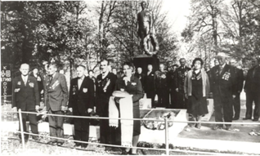
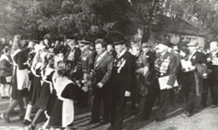
В послевоенные годы Владимир Павлович принимал активное участие в военно-патриотическом воспитании молодёжи. Он часто выступал перед учащимися школ города и на предприятиях перед молодыми рабочими.
В составе делегаций фронтовиков посещал места боевой славы.

Slide 9
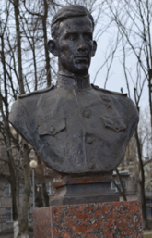
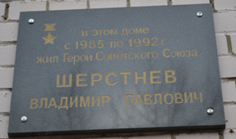
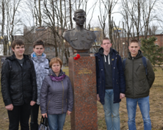
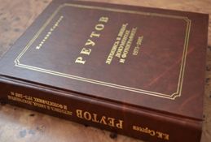
28 декабря 1992 года в возрасте 72-х лет Владимир Павлович скончался.
На доме по улице Некрасова-16, где он жил с семьёй последние годы, в 1995 году установлена памятная доска.
На аллее Героев Мемориала памяти в нашем городе установлен бюст Героя Советского Союза – Шерстнёва Владимира Павловича.

Slide 10
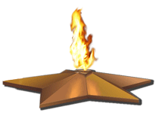
Шерстнев Владимир Павлович
ВЕЧНАЯ
ПАМЯТЬ

